Slide 1
第二课 只有社会主义才能救中国
2.1 新民主主义革命的胜利
中国人民从此站起来了
新民主主义革命的胜利
悲怆的历程
探索复兴之路
资本主义道路走不通
背景、任务、结论
条件、历程、成果
胜利的征程
新民主主义革命
中华人民共和国成立

Slide 2
第二课 只有社会主义才能救中国
2.1 新民主主义革命的胜利
（一）悲怆的历程：探索民族复兴之路
1、历史背景：近代中国成为半殖民地半封建社会（社会性质）
（1）外部原因：近代西方资本主义的发展，需要丰富的原料、广阔的市场、廉价的劳动力。
（2）内部原因：封建专制统治的没落，经济、政治、文化都落后。
2、历史任务：
（1）民族独立、人民解放
（2）国家富强、人民幸福
3、历史结论：
结论一：资本主义道路走不通
结论二：另辟新路：只有走无产阶级革命的道路，只有社会主义才能救中国

Slide 3
第二课 只有社会主义才能救中国
2.1 新民主主义革命的胜利
（一）悲怆的历程：探索民族复兴之路
1、历史背景：
2、历史任务：
3、历史结论：
（1）结论一：资本主义道路走不通
①表现：各式各样的尝试，终究未能改变中国社会的性质和中国人民的悲惨命运
②原因：近代中国的基本国情决定
A：帝国主义侵略中国的目的不允许中国通过走资本主义道路强大起来
B：中国封建势力与帝国主义相勾结，严重阻碍民族资本主义的发展
C：中国民族资产阶级力量弱小，具有软弱性和妥协性的特点
（2）结论二：另辟新路：只有走无产阶级革命的道路，只有社会主义才能救中国

Slide 4
第二课 只有社会主义才能救中国
近代中国半殖民地半封建社会进程
半殖民地半封建社会是一个马克思主义的概念，意指在形式上保留有封建社会国家机关及主权所有，同时在经济、政治、文化上受到外国资本主义国家控制与压迫的社会。 1840-1842鸦片战争失败签订《南京条约》：开始沦为半殖民地半封建社会。中国的领土、领海、司法、关税和贸易等主权开始遭到严重的破坏，中国在政治上已经丧失了独立自主的国家地位。
1856-1860英法发动第二次鸦片战争：使外国侵略势力从沿海深入到内地，从东南沿海扩展到东北沿海，中国半殖民地化的程度进一步加深。
1894-1895日本发动甲午战争。中国甲午战争的失败和《马关条约》的签订，使中国半殖民地化的进程大大加快。
1900年的英、美、法、俄、德、意、日、奥八国联军侵华战争和1901年签订的《辛丑条约》，最终使中国完全成为半殖民地半封建社会。

Slide 5
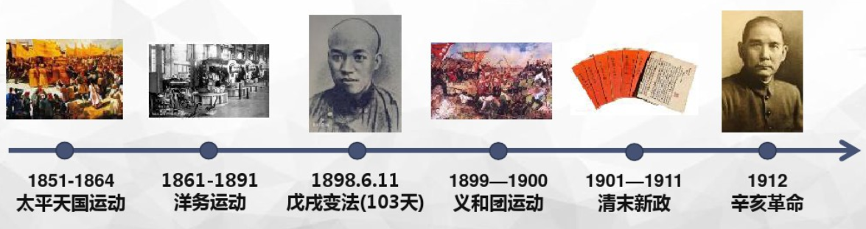
第二课 只有社会主义才能救中国
据你所掌握的知识，谈谈上述探索为什么没有改变中国人民的命运。

Slide 6
第二课 只有社会主义才能救中国
1、缺乏先进理论的指导
太平天国：拜上帝教
义和团：浓厚的神秘主义色彩，用画符念咒、请神附身等“术法”动员群众
戊戌变法：康有为的《新学伪经考》
2、缺乏先进阶级的领导
太平天国、义和团：农民阶级
戊戌变法：资产阶级维新派力量过于弱小，即资产阶级的软弱性；慈禧所代表的顽固派掌握实权，实力强大。
3、没有充分发动人民群众
戊戌变法：资产阶级维新派脱离广大人民群众，只寄希望于没有实权的皇帝和极少数的官僚，甚至对帝国主义抱有不切实际的幻想。
另辟新路：新民主主义革命：无产阶级领导的，工农联盟为基础的，人民大众，的发动帝国主义、封建主义、官僚资本主义的民主革命

Slide 7
第二课 只有社会主义才能救中国
1862年6月，马克思在最后一次涉及“太平天国”的文章《中国纪事》中说：“运动一开始就带着宗教的色彩”，“除了改朝换代以外，他们没有给自己提出任何任务”。并一针见血地指出：他们“给予民众的惊慌比给予老统治者们的惊慌还要厉害，他们的全部使命，好像仅仅是用丑恶万状的破坏与停滞对立”。经过一番分析后，他总结性地指出：“显然，太平天国就是中国人的幻想所描绘的那个魔鬼的化身”，而“这类魔鬼是停滞的社会生活的产物”。

Slide 8
第二课 只有社会主义才能救中国
习近平在纪念孙中山先生诞辰150周年大会上的讲话
1911年，在他领导和影响下，震惊世界的辛亥革命取得成功，推翻了清王朝统治，结束了统治中国几千年的君主专制制度。由于历史进程和社会条件的制约，辛亥革命虽然没有改变旧中国半殖民地半封建的社会性质，没有改变中国人民的悲惨命运，没有完成实现民族独立、人民解放的历史任务，但开创了完全意义上的近代民族民主革命，打开了中国进步闸门，传播了民主共和理念，极大推动了中华民族思想解放，以巨大的震撼力和影响力推动了中国社会变革。
十月革命爆发后，马克思列宁主义传入中国，为孙中山先生认识世界和中国打开了新的视野。中国共产党成立后，孙中山先生同中国共产党人真诚合作，在中国共产党帮助下，把旧三民主义发展为新三民主义，实行联俄、联共、扶助农工三大政策，改组中国国民党，推动北伐战争取得胜利，把反帝反封建的民主革命推向前进。毛泽东同志把三民主义纲领、统一战线政策、艰苦奋斗精神并称为孙中山先生“留给我们的最中心最本质最伟大的遗产”，是“对于中华民族最伟大的贡献”。

Slide 9
第二课 只有社会主义才能救中国
习近平在纪念孙中山先生诞辰150周年大会上的讲话
中国共产党人是孙中山先生革命事业最坚定的支持者、最忠诚的合作者、最忠实的继承者。在他生前，中国共产党人坚定支持孙中山先生的事业。在他身后，中国共产党人忠实继承孙中山先生的遗志，团结带领全国各族人民英勇奋斗、继续前进，付出巨大牺牲，完成了孙中山先生的未竟事业，取得新民主主义革命胜利，建立了人民当家作主的中华人民共和国，实现了民族独立、人民解放。在这个基础上，中国共产党人团结带领中国人民继续奋斗，完成了社会主义革命，确立了社会主义制度。
新中国成立67年特别是改革开放30多年来，在中国共产党领导下，中国人民在社会主义道路上实现了一个又一个伟大飞跃，取得举世瞩目的伟大成就。今天，我们可以告慰孙中山先生的是，我们比历史上任何时期都更接近中华民族伟大复兴的目标，比历史上任何时期都更有信心、有能力实现这个目标。

Slide 10
第二课 只有社会主义才能救中国
（二）胜利的征程：新民主主义革命
1、历史条件（其它尝试失败，另辟新路）
（1）十月革命，马克思主义传入中国，为解决中国问题提供了科学真理的指导
（2）1919年五四运动旧民主主义革命走向新民主主义革命的转折点
性质：彻底反帝反封建的革命性、追求救国强国真理的进步性、各族各界群众积极参与的广泛性。
意义：推动了中国社会进步，促进了马克思主义在中国的传播，促进了马克思主义与中国工人运动的结合，为中国共产党成立做了思想上干部上的准备，为新的革命力量、革命文化、革命斗争登上历史舞台创造了条件
（3）1921年，中国共产党诞生，中国人民谋求民族独立、人民解放和国家富强、人民幸福的斗争有了主心骨。

Slide 11
第二课 只有社会主义才能救中国
（二）胜利的征程：新民主主义革命
1、历史条件（其它尝试失败，另辟新路）
2、革命历程
（1）革命历程：大革命、土地革命、抗日战争、解放战争
（2）革命性质：
无产阶级领导的，工农联盟为基础的，人民大众的，反对帝国主义、封建主义和官僚资本主义的民主革命
领导阶级：无产阶级
阶级基础：工人阶级和农民阶级
革命主体：人民大众
革命对象：帝国主义、封建主义、官僚资本主义
（3）革命特点：“新”区别于“旧”
①就领导权来说：无产阶级领导的
②就革命前途来说：建立无产阶级领导的各革命阶级的联合专政，并最终过度到社会主义社会
③就所属世界革命范畴来说：世界无产阶级革命的一部分

Slide 12
第二课 只有社会主义才能救中国
（二）胜利的征程：新民主主义革命
1、历史条件：（其它尝试失败、另辟新路）
2、革命历程：（历程、性质、特点）
3、革命成果：建立中华人民共和国（重要影响）
（1）实现了中国从几千年封建专制政治向人民民主的伟大飞跃。
彻底结束了旧中国半殖民地半封建社会的历史，使中华民族以崭新的姿态自立于世界民族之林。
（2）为实现由新民主主义向社会主义的过渡创造了前提条件。
从根本上改变了中国社会的发展方向，为实现国家富强民族振兴展示了美好前景和现实道路。

Slide 13
第二课 只有社会主义才能救中国
（二）胜利的征程：新民主主义革命
4、中国共产党在中国革命实践中的历史功绩
（1）半殖民地半封建社会决定了中国革命的历程（教材P24第一段后半部分挪过来）
第一步，通过民主革命改变半殖民地半封建的社会形态，使中国社会变成一个独立的民主主义的社会
第二步，使革命向前发展，通过社会主义革命，建立社会主义的社会。
（2）中国共产党的革命功绩（P25）
①把马列主义与中国革命实践相结合，创立了毛泽东思想
②完成了新民主主义革命，建立了中华人民共和国
③完成了社会主义革命，确立了社会主义基本制度

Slide 14
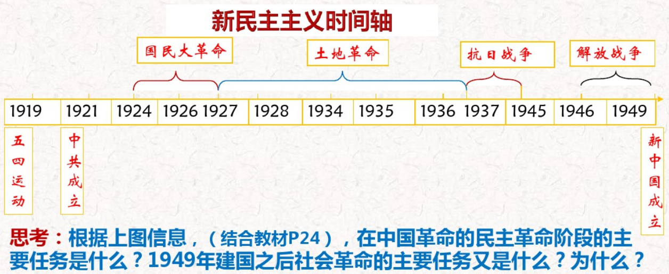
第二课 只有社会主义才能救中国
主要任务（略）
原因：半殖民地半封建社会的基本国情，决定了中国革命必须分为民主革命和社会主义革命两个部分，前者是后者的必要准备，后者是前者的必然趋势，两个阶段相辅相成。（P24）

Slide 15
第二课 只有社会主义才能救中国
练习巩固：比较判断
封建专制政治（ ） 封建专政政治（ ）
新民主主义革命是中国共产党领导的（ ）新民主主义革命是无产阶级领导的（ ）
马列主义与中国工人运动相结合，诞生了中国共产党（ ）
马列主义与中国革命实践相结合，创立了毛泽东思想（ ）
√
ⅹ
ⅹ
√
√
√

Slide 16
第二课 只有社会主义才能救中国
练习巩固：判断
1、鸦片战争后的中国，只有改变经济技术落后的面貌，才能真正改变帝国主义和封建主义联合统治的社会制度（ ）
2、反帝反封建与实现国家富强和人民幸福是近代中国人民两大历史任务（ ）
3、十月革命给中国送来了马列主义，标志着中国由旧民主主义革命向新民主主义革命转变（ ）
4、新民主主义革命是中国共产党领导的，工农联盟为基础的，反帝反封建的社会主义革命（ ）
5、中华人民共和国的建立，实现了中国从几千年封建专政统治向公民民主的伟大飞跃。（ ）
6、马列主义与中国工人运动相结合，产生了毛泽东思想，为近代中国发展提供了根本政治前提和制度基础（ ）
ⅹ
ⅹ
ⅹ
ⅹ
ⅹ
ⅹ

Slide 17
第二课 只有社会主义才能救中国
练习巩固：选择题
1、近代中国，先进的中国人从“走日本人的道路”“走美国人的道路”“走俄国人的道路”到最终“走自己的道路”。中国人通过这一探索过程（ ）
①确定以马列主义为发展进步的根本政治前提和制度基础
②证实了半殖民地半封建的中国，资本主义道路走不通
③成功将马列主义基本原理与中国革命的实践结合起来
④开创了中国特色社会主义道路，中国社会发展进入新时代
A.①② B. ①④ C.②③ D. ③④
C

Slide 18
第二课 只有社会主义才能救中国
五四运动前，清政府虽已覆灭，但封建剥削制度依然存在，同时帝国主义与中国封建势力、官僚资本相勾结残害压迫广大人民。社会主要矛盾是帝国主义和中华民族的矛盾，封建主义与人民大众的矛盾。为挽救空前深重的民族危机，中国人民曾尝试过自强运动和改良主义、旧式的农民战争、资产阶级领导的民主革命，但这些都以失败告终。这也是为什么毛泽东同志提出新民主主义革命的总路线和总政策，即“无产阶级领导的，人民大众的，反对帝国主义、封建主义和官僚资本主义的革命”。
结合材料，运用已有知识，毛泽东同志提出的新民主主义革命的总路线和总政策的依据
解析：事实逻辑（材料信息）、理论逻辑（新民主主义革命）

Slide 19
第二课 只有社会主义才能救中国
事实逻辑1:
帝国主义与中国封建势力、官僚资本相勾结残害压迫广大人民。社会主要矛盾是帝国主义和中华民族的矛盾，封建主义与人民大众的矛盾。
答案：半殖民地半封建的社会性质，社会的主要矛盾，决定了新民主主义革命必须是“人民大众的反帝反封建的民主革命”
事实逻辑2：
自强运动和改良主义、旧式的农民战争、资产阶级革命派领导的民主革命，但这些都以失败告终
答案：各式各样的尝试都以失败告终，决定了近代中国为了争取民族独立、人民解放和实现国家富强、人民幸福，必须另辟新路，新民主主义革命只能由无产阶级领导，这是历史的必然。
事实逻辑3：结论

